Slide 1
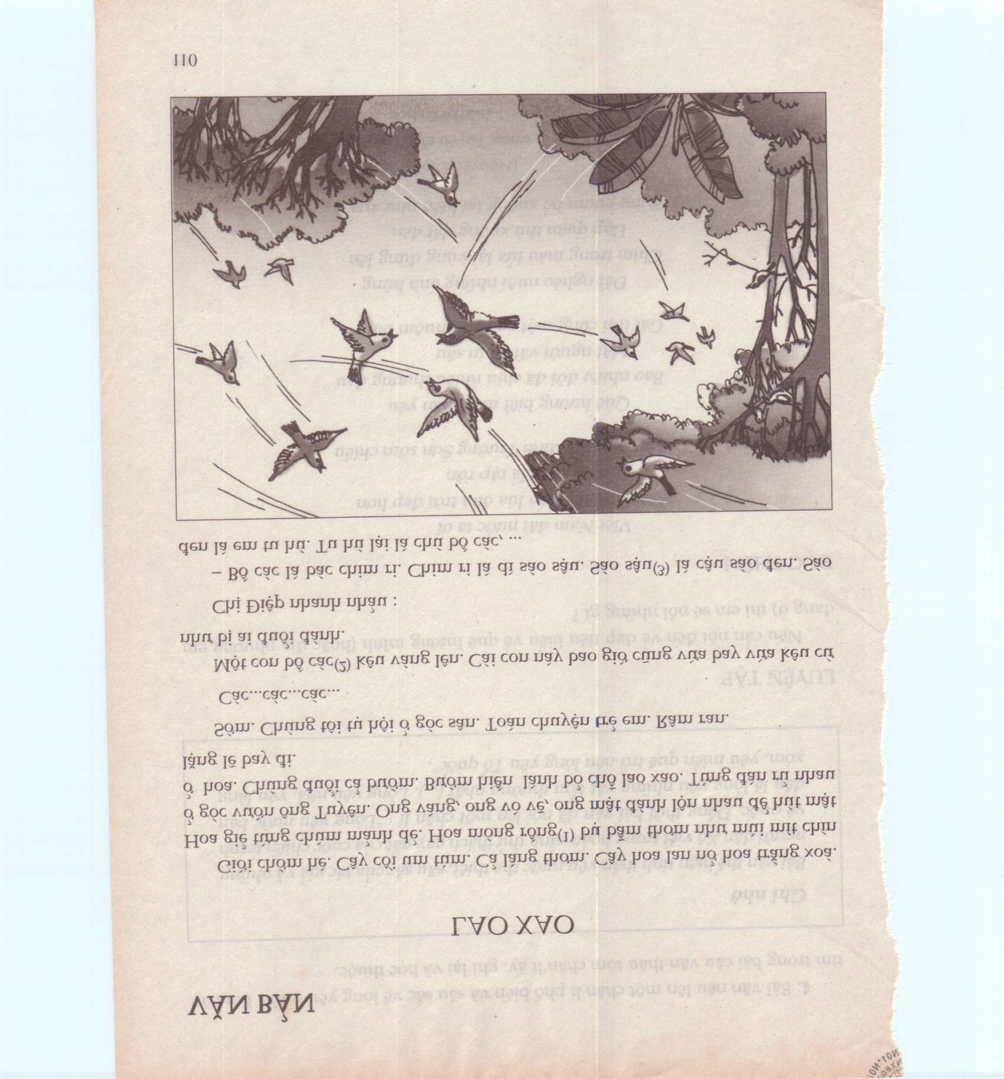
Con tu hú to nhất họ, nó kêu “tu hú” là mùa tu hú chín; không sai một tẹo nào. Cả làng có mỗi cây tu hú ở vườn ông Tấn. Tu hú đỗ ngọn cây tu hú mà kêu. Quả chín đỏ, đầy ụ như mâm xôi gấc. Tiếng tu hú hiếm hoi; quả hết, nó bay đi đâu biệt.
( Lao xao – Duy Khán)

Slide 2
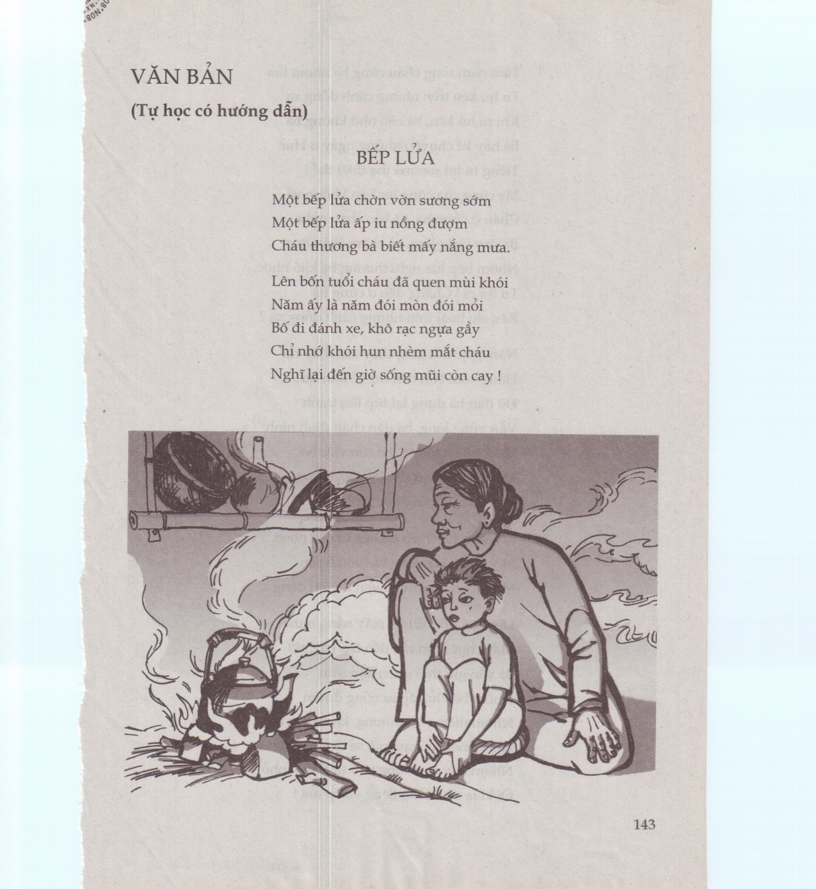
Tu hú ơi chẳng đến ở cùng bà
Kêu chi hoài trên những cánh đồng xa
(Bếp lửa – Bằng Việt)

Slide 3
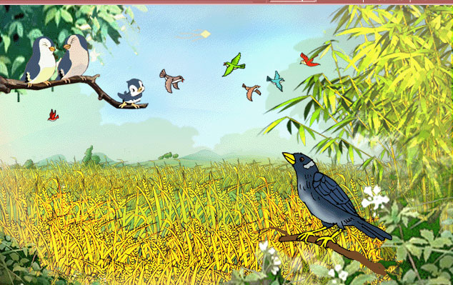
Khi con tu hú
_Tố Hữu_

Slide 4


Tác giả
Tiểu sử
Sự nghiệp
Tác phẩm chính
Đặc điểm thơ ca

Slide 5
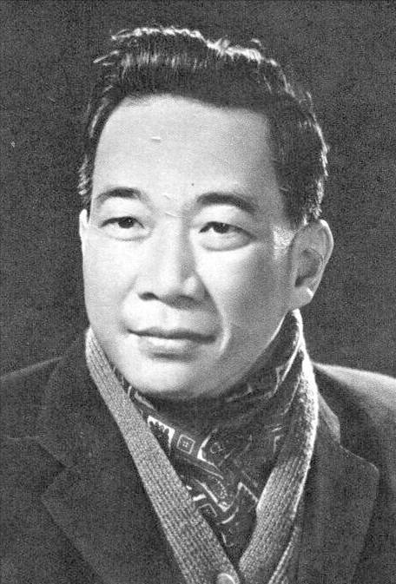
1. Tác giả
- Tố Hữu ( 1920 – 2002), tên thật Nguyễn Kim Thành, quê ở Thừa Thiên - Huế.
- Giác ngộ lý tưởng cách mạng trong phong trào học sinh, sinh viên.
- Thơ ông trở thành lá cờ đầu của thơ ca cách mạng Việt Nam.

Slide 6
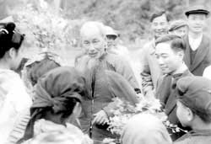
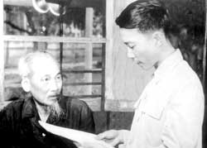
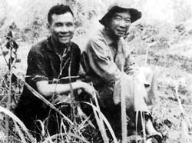
Một số hình ảnh về hoạt động cách mạng của nhà thơ Tố Hữu
Tố Hữu với Bác Hồ ở Pắc Bó 1961
Tố Hữu làm việc với Bác Hồ 1961
Tố Hữu vào chiến trường Miền Nam

Slide 7


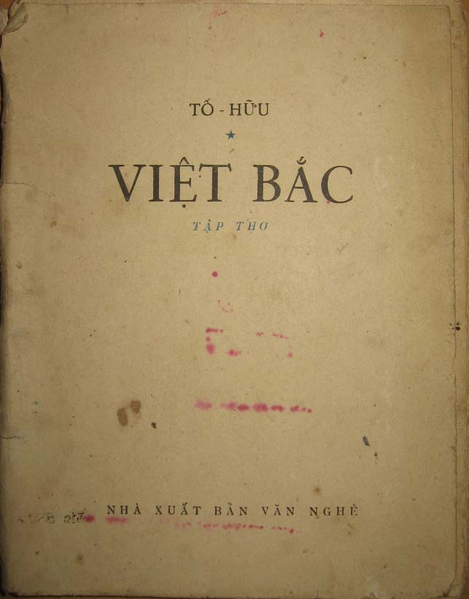
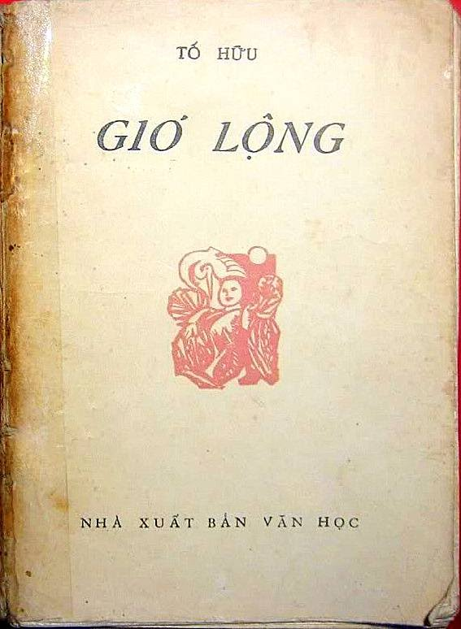
Các tác phẩm chính của nhà thơ Tố Hữu

Slide 8



Các tác phẩm chính của nhà thơ Tố Hữu
Máu và hoa

Slide 9
Tác phẩm
Hoàn cảnh sáng tác
Xuất xứ

Slide 10

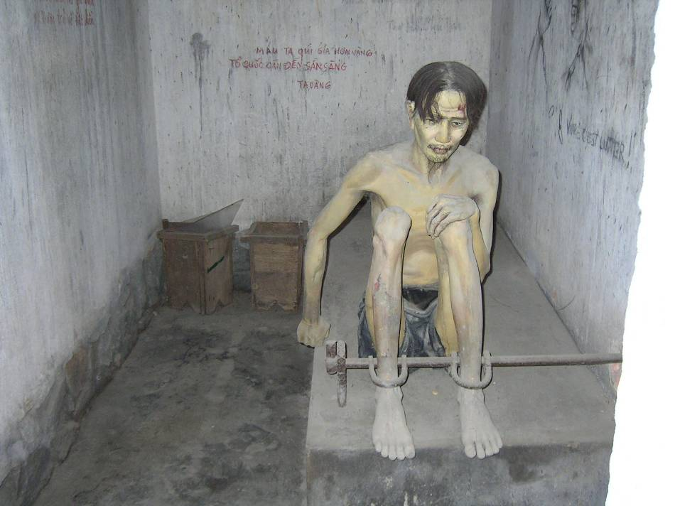
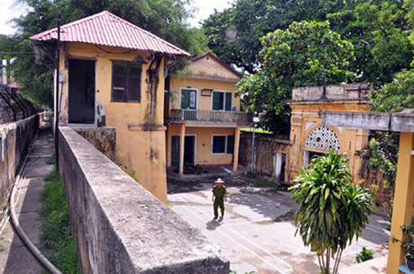
Hoàn cảnh sáng tác
Sáng tác tháng 7/1939 khi tác giả bị bắt giam trong nhà lao Thừa Phủ (Huế).
Nhà giam số 9
Nhà lao Thừa Phủ

Slide 11

Xuất xứ
In trong tập thơ “Từ ấy” (phần 2)
Máu lửa
(1937 - 1939)
Từ ấy
(1937 - 1946)
Xiềng xích
(1939 - 1942)
Giải phóng
(1942 - 1946)

Slide 12
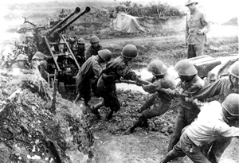

Bế tắc
Khi con tu hú
Bị bắt vào tù
Giác ngộ

Slide 13
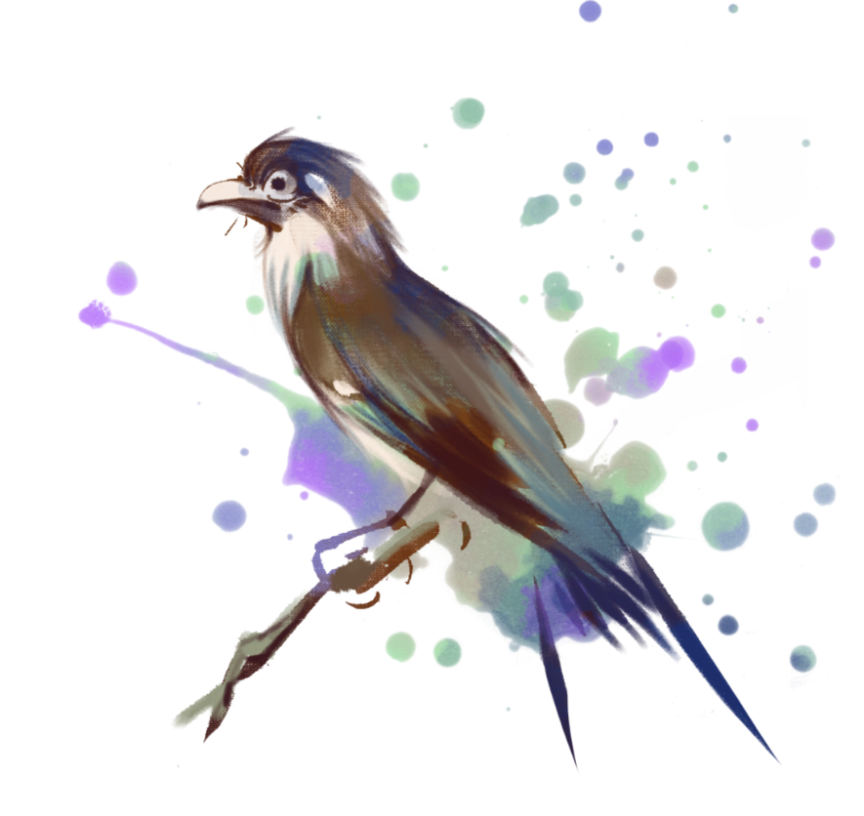
KHI CON TU HÚ
Khi con tu hú gọi bầy
Lúa chiêm đang chín,trái cây ngọt dần
Vườn râm dậy tiếng ve ngân
Bắp rây vàng hạt đầy sân nắng đào
Trời xanh càng rộng càng cao
Đôi con diều sáo lộn nhào từng không...
Ta nghe hè dậy bên lòng
Mà chân muốn đạp tan phòng, hè ôi!
Ngột làm sao, chết uất thôi
Con chim tu hú ngoài trời cứ kêu!

Slide 14
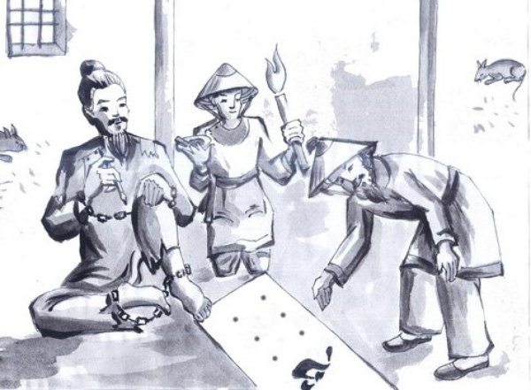
Thể loại
Bố cục
6 câu đầu: Cảnh mùa hè trong tâm tưởng người tù CM
Lục bát
2 phần
4 câu cuối: Tâm trạng người tù

Slide 15
Nhan đề: Khi con tu hú
Chỉ là vế phụ của một câu trọn ý
Mở ra bao nhiêu liên tưởng
“Khi chim tu hú gọi bầy là khi mùa hè đến người tù cách mạng
(nhân vật trữ tình) càng cảm thấy ngột ngạt trong phòng giam
chật chội, càng thèm khát cháy bỏng cuộc sống tự do tưng
bừng ở bên ngoài”
Nhan đề bài thơ đã gợi mạch cảm xúc của toàn bài

Slide 16
1. Bức tranh mùa hè trong tâm tưởng người tù cách mạng

Slide 17

Hình ảnh, cảnh vật
Màu sắc
Âm thanh
Hương vị
Những tín hiệu mùa hè
Bức tranh mùa hè
Cách lựa chọn từ
Phép liệt kê
Phép đảo ngữ
Những đặc sắc nghệ thuật
Thế giới cảm xúc, tâm hồn người nghệ sĩ

Slide 18
Trời - rộng, cao
Khoáng đạt, trong trẻo
Hình ảnh
Diều sáo - lộn nhào
Vàng - Lúa chiêm, bắp
Xanh - Vườn, trời
Hồng - Nắng
Màu sắc
Rực rỡ, tươi thắm
Những tín hiệu mùa hè
Tiếng tu hú
Tiếng ve ngân
Tiếng sáo diều
Âm thanh
Vui tươi, rộn rã
Lúa chín
Trái cây ngọt dần
Hương vị
Ngọt ngào

Slide 19
Khi con tu hú gọi bầy
Lúa chiêm đang chín,trái cây ngọt dần
Vườn râm dậy tiếng ve ngân
Bắp rây vàng hạt đầy sân nắng đào
Trời xanh càng rộng càng cao
Đôi con diều sáo lộn nhào từng không...
→ Hương vị ngọt ngào
→ Âm thanh rộn rã
→ Màu sắc rực rỡ, tươi thắm
→ Không gian khoáng đạt, trong trẻo
→ Bức tranh mùa hè bình dị, tươi vui, tràn trề sức sống

Slide 20

Lòng yêu cuộc sống, yêu thiên nhiên niềm khao khát tự do cháy bỏng
Giúp nhà thơ vẽ nên bức tranh mùa hè từ tiếng chim tu hú rộn ràng ấy
Tâm hồn người nghệ sĩ – người tù CM

Slide 21

TIẾT 2

Slide 22
2. Tâm trạng người tù

Slide 23
CÁC TỪ NGỮ/ BIỆN PHÁP NGHỆ THUẬT
Nhịp thơ (câu 8;9): ……………………......
Từ ngữ chỉ trạng thái, cảm xúc, hành động: ………………………
Kiểu câu theo mục đích nói (câu thơ 8;9;10): ………………………
Giọng điệu thơ: ……………….............
HIỆU QUẢ BIỂU ĐẠT CỦA CÁC TỪ NGỮ/ BIỆN PHÁP NGHỆ THUẬT
……………………...... ……………………......
……………………...... ………………………..
……………………...... ..………………………
……………………...... .……………….............
CẢM NHẬN VỀ TÂM TRẠNG CỦA NGƯỜI CHIẾN SĨ
……………………...... ……………………......
……………………...... ………………………..
……………………...... ..………………………
……………………...... .……………….............

Slide 24

Ta nghe / hè dậy / bên lòng
Mà chân muốn đạp tan phòng, / hè ôi!
Ngột làm sao, / chết uất thôi
Con chim tu hú / ngoài trời / cứ kêu!
Ngắt nhịp bất thường ở câu 8 và 9
Động từ mạnh: dậy, đạp tan, ngột, chết uất
Từ cảm thán: ôi, làm sao, thôi, cứ
Ẩn dụ: đạp tan phòng = Phá tan xiềng xích nô lệ

Slide 25

KHI CON TU HÚ
Khi con tu hú gọi bầy
Lúa chiêm đang chín,trái cây ngọt dần
Vườn râm dậy tiếng ve ngân
Bắp rây vàng hạt đầy sân nắng đào
Trời xanh càng rộng càng cao
Đôi con diều sáo lộn nhào từng không...
Ta nghe hè dậy bên lòng
Mà chân muốn đạp tan phòng, hè ôi!
Ngột làm sao, chết uất thôi
Con chim tu hú ngoài trời cứ kêu!
Tâm trạng người tù khi nghe tiếng chim tu hu kêu ở đoạn thơ đầu và ở đoạn cuối có gì
khác nhau?

Slide 26

KẾT THÚC BÀI THƠ
MỞ ĐẦU BÀI THƠ
Gợi niềm chua xót đau khổ - tâm trạng u uất, bực bội, khao khát tự do.
Gợi cảnh đất trời bao la, tưng bừng sự sống lúc vào hè, tâm trạng náo nức hoà vào cảnh vật.

Slide 27




III. Tổng kết

Slide 28

1. Nghệ thuật
Viết theo thể thơ lục bát mượt mà, uyển chuyển
Lựa chọn lời thơ đầy ấn tượng để biểu lộ cảm xúc
Sử dụng các biện pháp tu từ tạo tính thống nhất của văn bản và đối lập giữa cuộc sống tự do bên ngoài với bên trong ngục tù

Slide 29
2. Nội dung
của người chiến sĩ cách mạng trong hoàn cảnh tù đày
Bài thơ
thể hiện
Lòng yêu đời
Lòng yêu lí tưởng
Khát vọng tự do cháy bỏng

Slide 30



Vẽ sơ đồ củng cố bài học

Slide 31
TIẾNG CHIM TU HÚ
Bức tranh mùa hè
Bức tranh tâm trạng
Uất ức, ngột ngạt, muốn đạp tan xiềng xích.
Rộn rã âm thanh, rực rỡ sắc màu, ngọt ngào hương vị, không gian khoáng đạt.
KHÁT VỌNG
Yêu đời, yêu tự do gắn bó với lý tưởng cách mạng.
Bức tranh đẹp, tự do, đầy sức sống.
TỰ DO

Slide 32
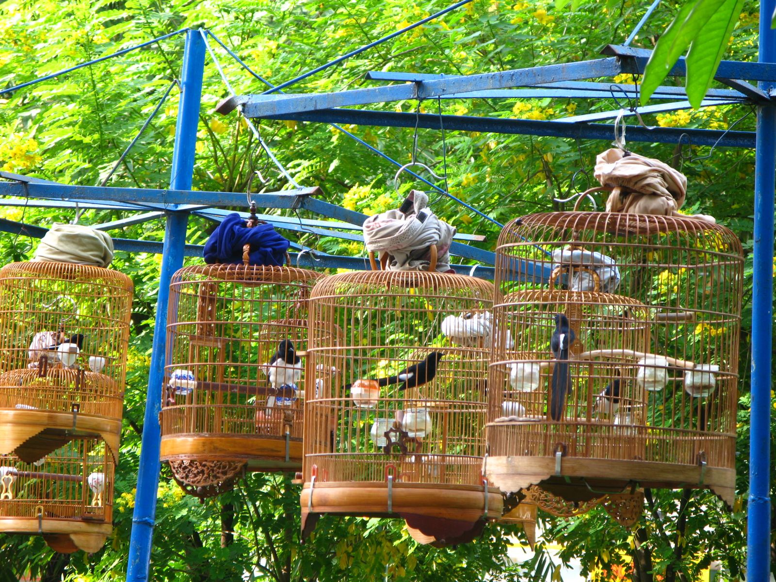
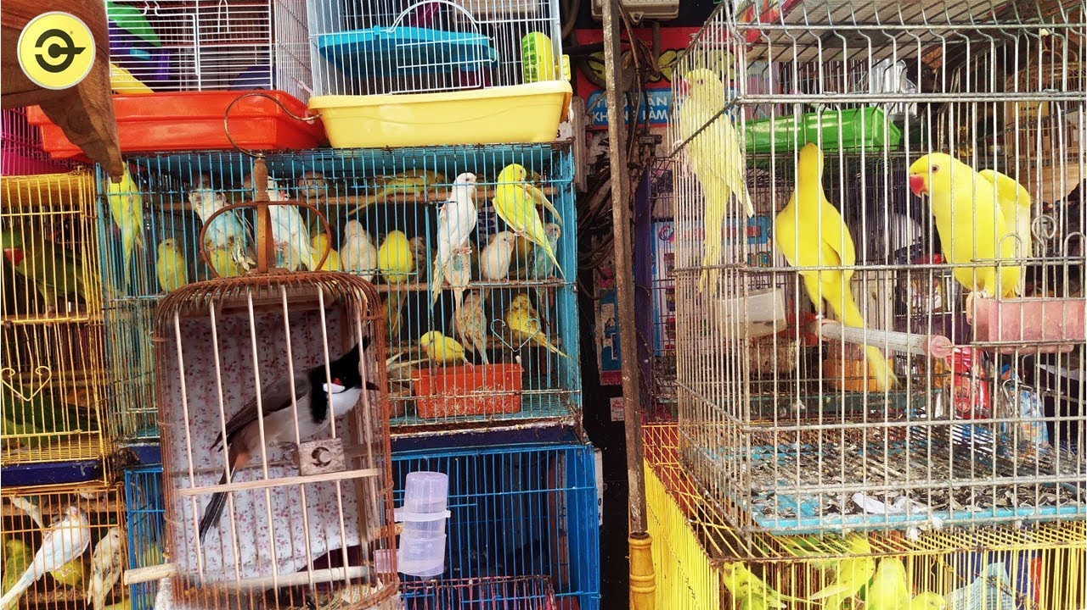
Nhiều loài chim đang bị săn bắt theo kiểu “ tận diệt ”.
Các em hãy chung tay cứu các loài chim bằng cách
trả lời đúng các câu hỏi

Slide 33




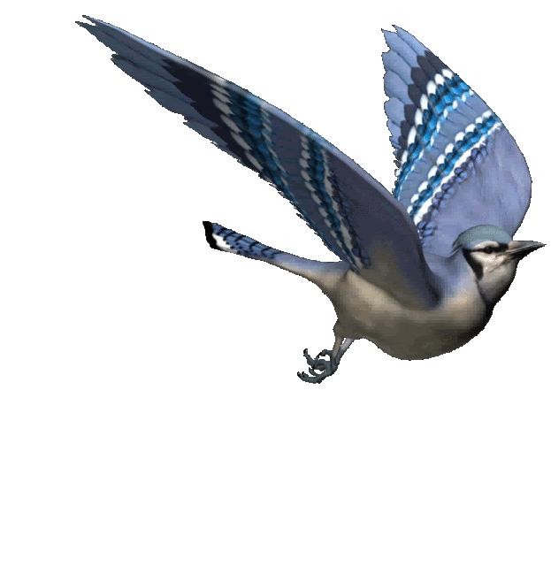

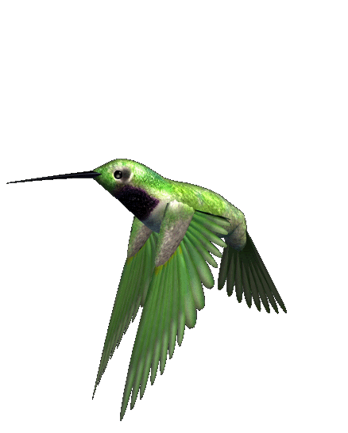
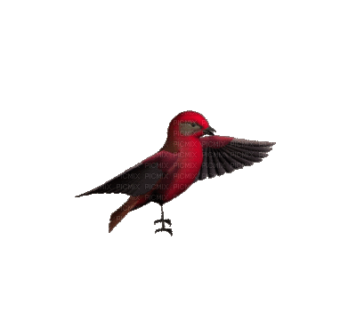



GIẢI CỨU
LOÀI CHIM

Slide 34


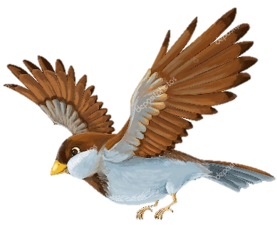










1
2
3
6
4
5
7
8
10
9

Slide 35


Bài thơ “Khi con tu hú” sáng tác khi nào?
Khi tác giả mới bị thực dân Pháp bắt giam ở nhà lao Thừa Phủ

Slide 36
Tâm trạng người tù – chiến sĩ được thể hiện ở bốn câu cuối trong bài thơ “ Khi con tu hú” là gì?
Đau khổ, u uất, ngột ngạt, khao khát tự do đến cháy bỏng

Slide 37
Trong sáu câu thơ đầu của bài “Khi con tu hú”, bằng tưởng tượng, nhà thơ đã khắc họa sinh động một bức tranh mùa hè…
Bức tranh mùa hè bình dị, tươi vui, giàu sức sống

Slide 38
Hãy viết một câu văn có bốn chữ đầu là “Khi con tu hú” để tóm tắt nội dung bài thơ.
“Khi con tu hú” thể hiện lòng yêu đời, yêu lí tưởng và khát vọng tự do mãnh liệt của người chiến sĩ cách mạng trong cảnh tù đày

Slide 39
Vì sao tiếng tu hú kêu lại tác động mạnh mẽ đến tâm hồn nhà thơ như vậy?
Vì đó là tín hiệu của mùa hè rực rỡ, của sự sống tưng bừng, của trời cao lồng lộng, là sự mời gọi của tự do.

Slide 40
Nêu bố cục và nội dung chính của từng phần trong bài
P1: Cảnh trời ngày hè
P2: Tâm trạng người chiến sĩ

Slide 41
Nêu những nghệ thuật được sử dụng trong đoạn cuối
Nhịp thơ biến đổi + Động từ mạnh + Từ cảm than + Ẩn dụ

Slide 42
Bức tranh mùa hè hiện ra mới những đặc điểm như thế nào?
Hương vị ngọt ngào + Âm thanh rộn ra + Màu sắc tươi tắn + Không gian khoáng đạt

Slide 43
Nhận định nào nói đúng nhất ý nghĩa của nhan đề bài thơ “ Khi con tu hú”?
A. Gợi ra sự việc được nói đến trong bài thơ.
B. Gợi ra tư tưởng được nói đến trong bài thơ.
C. Gợi ra hình ảnh nhân vật trữ tình của bài thơ.
D. Gợi ra thời điểm được nói đến trong bài thơ.
D

Slide 44
Theo em, những tác dụng của thể thơ lục bát đem lại cho bài thơ này là gì?
Có ưu thế diễn tả cảm xúc tha thiết, nồng cháy của tâm hồn + Giàu nhạc điệu + Dễ đọc, dễ thuộc, dễ nhớ

Slide 45
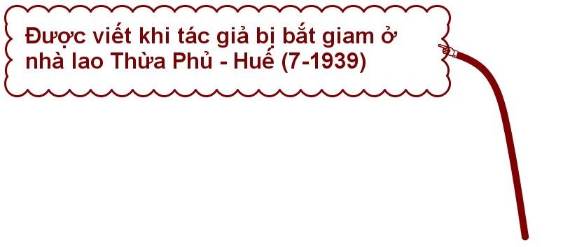
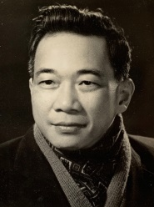
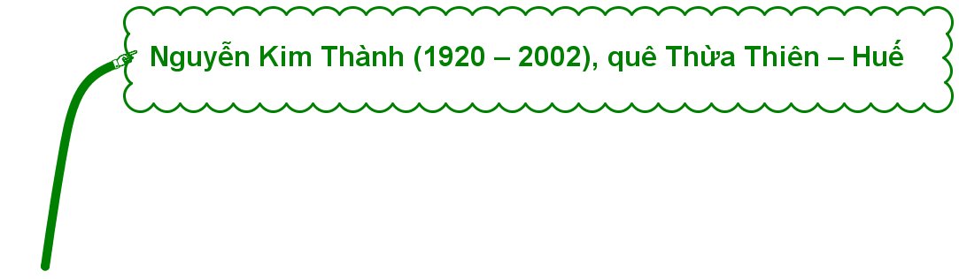
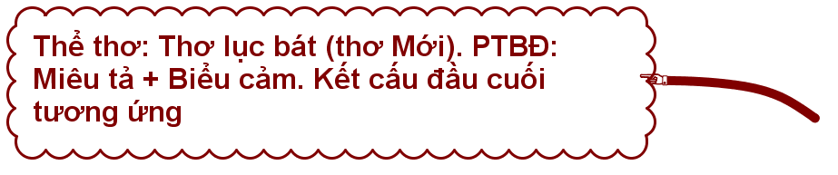

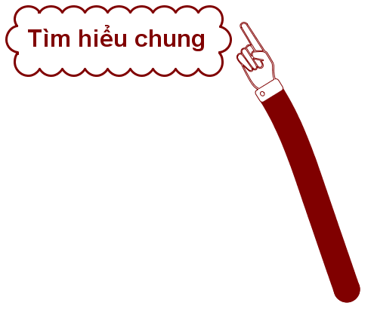

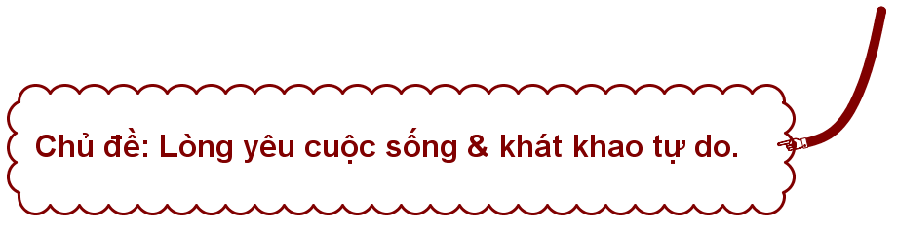
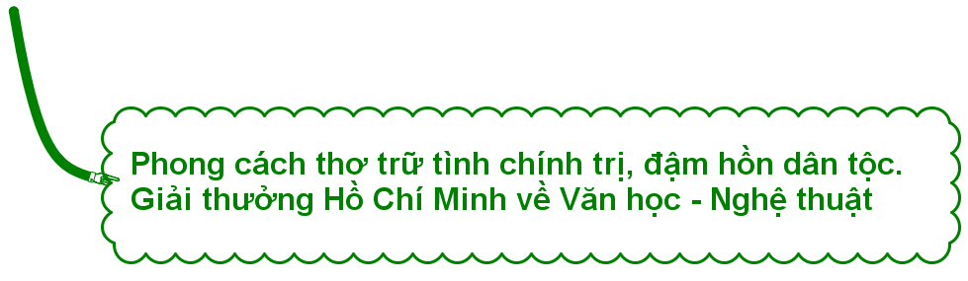



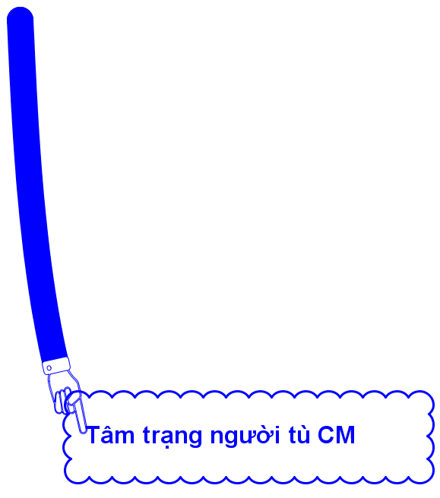




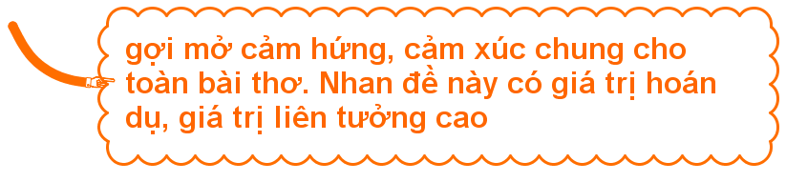
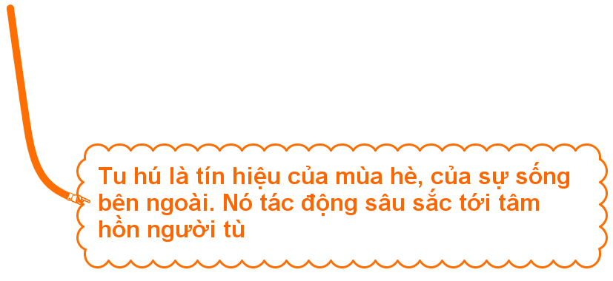
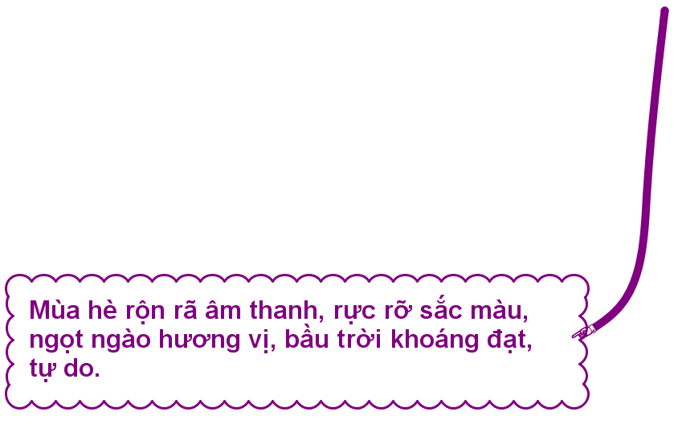
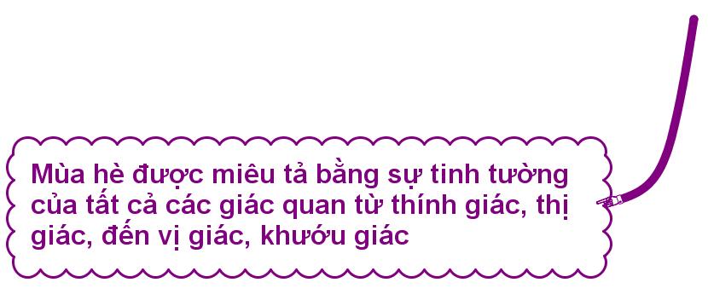
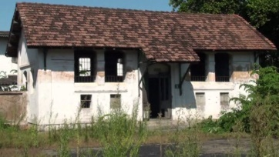
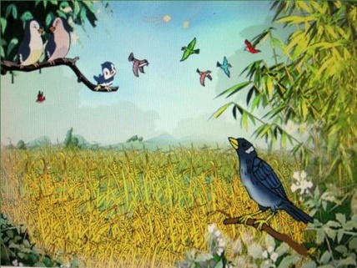
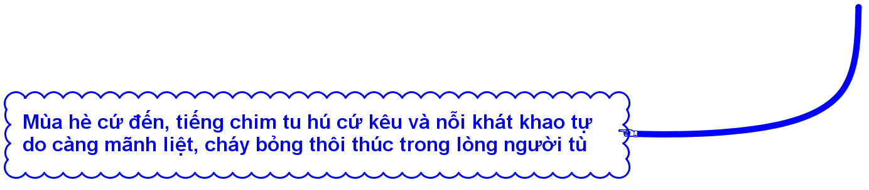
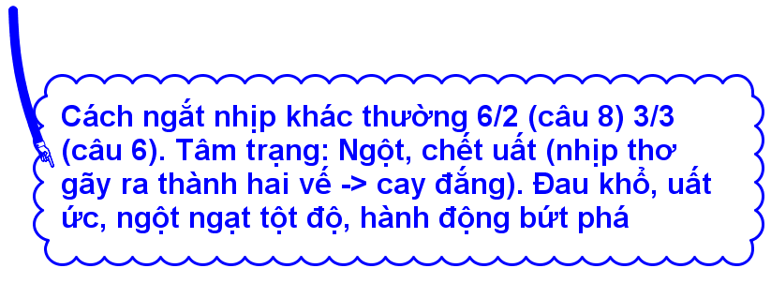

Slide 46



Hướng dẫn tự học
Ôn lại bài cũ + Làm bài tập
Tìm đọc những đoạn thơ/ bài thơ về cuộc sống và tâm tư khi ở trong tù của Tố Hữu
Soạn bài “Tức cảnh Pác Bó”

Slide 47


Tạm biệt các em!
GV: Nguyễn Thị Hạnh

